Slide 1



TRƯỜNG TIỂU HỌC HÒA NGHĨA
CHÀO MỪNG
QUÝ THẦY, CÔ GIÁO VỀ DỰ GIỜ THĂM LỚP
Môn: Tiếng Việt Lớp 1
Giáo viên: Phạm Thị Mai Hưng

Slide 2
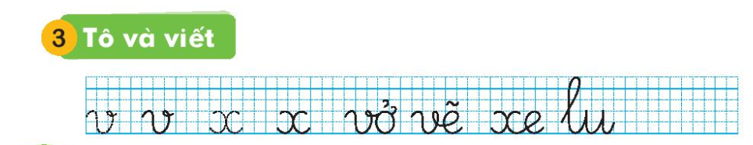
Tiếng Việt
Bài 27: v x

Slide 3
Đọc

Slide 4
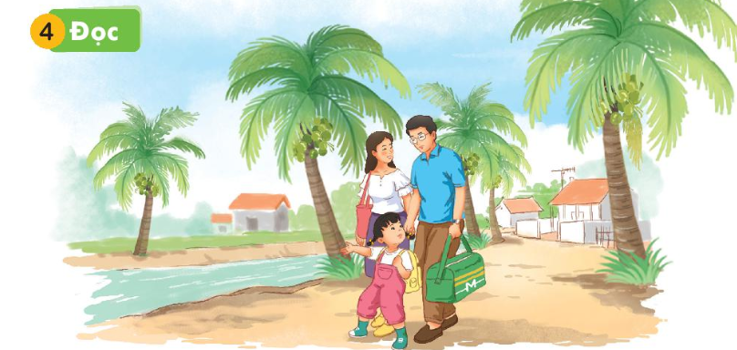
Tiếng Việt
Bài 27: v x
Nghỉ hè, bố mẹ cho Hà về thăm quê. Quê Hà là xứ sở của dừa.

Slide 5

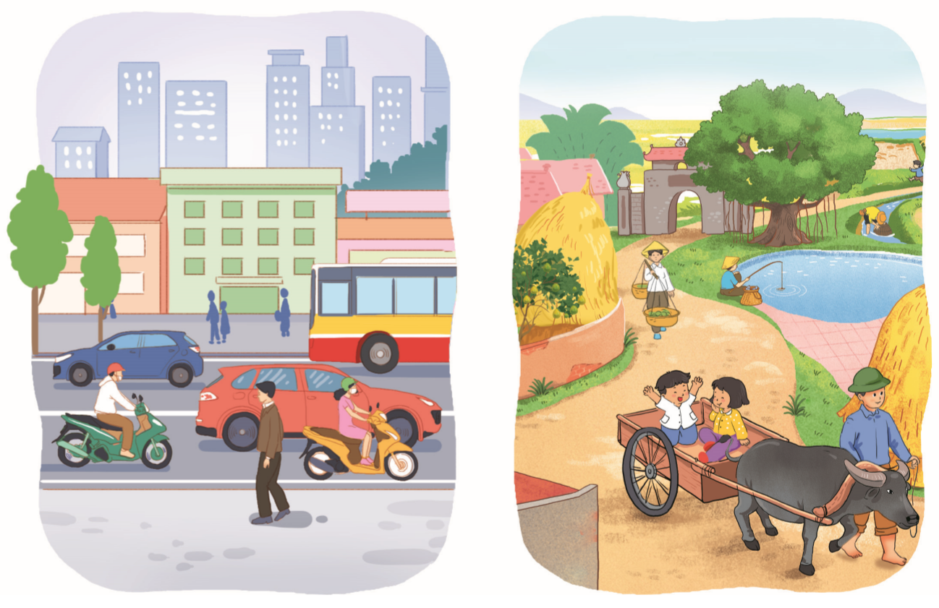
Thành phố và nông thôn.

Slide 6
Củng cố
Vừa rồi các con học âm gì?

